Slide 1
CRIANÇAS POTENTES: O PAPEL DA GESTÃO ESCOLAR NAS PRÁTICAS COTIDIANAS E A QUALIDADE DA EDUCAÇÃO NO(S) TEMPO(S) DA(S) INFÂNCIA(S)
Acadêmica: Bianca Daniela Arnold
Orientadora: Dra. Michele Roos Marchesan
Especialização em Gestão da Educação Básica

Slide 2
TEMA
A relação entre a qualidade na Educação Infantil e os desafios e perspectivas da Gestão Escolar.

Slide 3
PROBLEMA
Quais são os desafios enfrentados pela Gestão Escolar para garantir uma Educação Infantil de qualidade?

Slide 4
OBJETIVOS
OBJETIVO GERAL:
Analisar a atuação da Gestão Escolar e os seus desafios para a melhoria da qualidade na Educação Infantil.
OBJETIVOS ESPECÍFICOS:
Identificar de que modo a Gestão Escolar, no contexto das infâncias, pode mediar uma educação de qualidade.
Compreender de que maneira os desafios e perspectivas restringem ou possibilitam a qualidade na educação da primeira infância.
Relacionar o papel da Gestão Escolar enquanto espaço democrático e como essa concepção
reflete nos desafios para atingir uma educação de qualidade na Educação Infantil.

Slide 5
JUSTIFICATIVA
Para se construir uma escola das infâncias que atenda às necessidades das crianças, os direitos se tornam, assim, fatores preponderantes para que a Gestão Escolar, a partir de uma perspectiva democrática, busque referências sobre a qualidade na Educação Infantil com a finalidade de promover a igualdade educacional, respeitando as diferenças, as desigualdades, as diversidades e oportunizando o desenvolvimento em seu sentido mais amplo, ou seja, o desenvolvimento integral da criança.

Slide 6
REFERENCIAL TEÓRICO
Para construir as bases referenciais da pesquisa, revisitando teoricamente os conceitos de criança, infância, indicadores qualidade na Educação Infantil, papel da Gestão Escolar enquanto espaço democrático e como essas concepções refletem os desafios para atingir uma educação de qualidade, os principais autores que contribuirão com o pressuposto teórico neste trabalho são: Ariès (1973), Corrêa (2003), Demo (2007), Zabalza (1998), Dahlberg, Moss e Pence (2019) e Lück (2013).

Slide 7
METODOLOGIA
“[[...] O valor de nossas pesquisas depende do valor de nossas leituras. Não só dos livros, também das do mundo, das da vida, de nossas conversas de uns com os outros, de nossas prévias experiências”.
(Marques,2001,p.112)
Na perspectiva de traduzir a experiência cotidiana em ciência, partindo do pressuposto de que o que muda a aprendizagem é aprender significativamente, independente da etapa escolar em que a criança estiver inserida, é que se
situa o meu lugar de fala.

Slide 8
METODOLOGIA
Nesse sentido, aguçar o olhar pesquisador diante de uma das minhas inquietações é, por conseguinte, indagar a própria construção da realidade e atualizá-la frente à realidade do mundo, à medida que questionar a relação entre a qualidade na Educação Infantil e delinear o papel da Gestão Escolar frente a ela, precisa ser questionado e problematizado no campo da primeira infância.
A partir deste delineamento, a construção metodológica dar-se-á através da abordagem epistemológica em pesquisa qualitativa e do método pesquisa bibliográfica, articularemos quais são os caminhos que a pesquisa científica tem percorrido nesse eixo temático. Afinal, muito mais do que ter garantido o direito de frequentar uma instituição de Educação Infantil, a criança precisa dispor de um ambiente que contemple um lugar da infância, onde ela possa participar de vivências, permitindo assumir-se como sujeito-criança para reforçar e ampliar suas competências nesta etapa da Educação Básica que é crucial para o desenvolvimento humano.

Slide 9
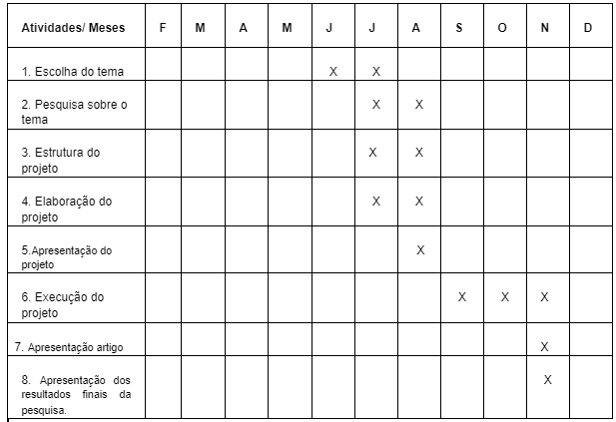
CRONOGRAMA

Slide 10
REFERÊNCIAS
DAHLBERG, Gunilla; MOSS, Peter; PENCE, Alan. Qualidade na Educação da Primeira Infância: perspectivas pós-modernas. Porto Alegre: Artmed, 2003.
DEL-MASSO, M.C.S.; COTTA, M.A.C.; SANTOS, M.A.P. Ética em pesquisa cientifica: conceitos e finalidades. São Paulo. Unesp 2014. Disponível em: Acervo Digital: Ética em pesquisa científica: conceitos e finalidades (unesp.br)
DEMO, Pedro. Metodologia da Investigação Científica em Educação. Curitiba: Editora IBPX, 2003.
FREIRE, Paulo. A importância do ato de Ler: em três artigos que se completam. 44 ed. São Paulo: Cortez, 2003.
GIL, Antonio Carlos. Como elaborar projetos de pesquisa. 4. ed. São Paulo: Atlas, 2008.
LÜCK, Heloísa. A gestão participativa na escola.11 ed.-Petrópolis, RJ: Vozes,2013,
MARQUES, Mário Osório. Escrever é preciso: princípio da pesquisa. 4.ed.Ijuí: Ed. Unijuí, 2001.
MINAYO, Maria Cecília de Souza (organizadora); Deslandes, Suely Ferreira Pesquisa social : teoria, método e criatividade / Suely Ferreira Deslandes, Romeu Gomes. 26. ed. — Petrópolis, RJ : Vozes, 2007.
ZABALZA, Miguel. Qualidade em educação infantil. Porto Alegre: Artmed, 1998.

